Slide 1
Marco Integrado de Control Interno para el Sector Público
Sistema Nacional de Fiscalización
Grupo de Trabajo de Control Interno
C.P. Fernando Cervantes Flores Auditor Especial de Tecnologías de Información, Comunicaciones y Control

Slide 2
Contenido
1. | Introducción
2. | Marco Integrado de Control Interno para el Sector Público
3. | Importancia e Impacto para el Sector Público
4. | Guías y Herramientas Técnicas para el Fortalecimiento del Control Interno
5. | Acciones Relevantes que Genera para la Administración
6. | Retos para su Implantación
7. | Pasos Siguientes para Armonizar el Marco Integrado de Control Interno para el Sector Público
1

Slide 3
1. Introducción
El Sistema Nacional de Fiscalización busca que todos los órganos responsables de la fiscalización en el país compartan una misma visión profesional y técnica, a fin de lograr mejores resultados, evitar duplicidades y aumentar los beneficios del trabajo realizado.
2

Slide 4
Objetivo: Generar una estrategia para homologar la normativa en materia de control interno.
En 2014 se crea un Marco de Control Interno que incluye las mejores prácticas internacionales en la materia.
Grupo de Trabajo de Control Interno (GTCI)
Aplicable a los tres Órdenes de Gobierno y a los tres Poderes de la Unión, así como a los Órganos Constitucionales Autónomos.
3

Slide 5
2. Marco Integrado de Control Interno para el Sector Público
Con el propósito de cumplir el objetivo del GTCI se desarrolló una propuesta de Marco Integrado de Control Interno para el Sector Público, el cual ha sido revisado por las autoridades involucradas y se han incluido los comentarios pertinentes, con las siguientes características:
Formulado sobre las mejores prácticas internacionales en materia de Control Interno.
Adaptable a las instituciones de cualquier Orden de Gobierno, Poderes de la Unión y Órganos Constitucionales Autónomos.
Apoyado por Guías y herramientas complementarias para su implantación y evaluación, que se tienen y se darán a conocer, con el propósito de ser utilizados por los entes gubernamentales.
4

Slide 6
El Marco Integrado de Control Interno está estructurado en cinco secciones
Sección 1. Conceptos Fundamentales de Control Interno
Sección 2. Establecimiento del Control Interno
Sección 3. Evaluación de Control Interno
Sección 4. Consideraciones Adicionales
Sección 5. Componentes del Control Interno
5

Slide 7
Analizando los componentes tenemos:
El Marco Integrado define el Control Interno como un proceso dinámico de 5 componentes, 17 principios y 87 puntos de interés.
Ambiente de Control
5 Principios
Administración de Riesgos
4 Principios
Actividades de Control
3 Principios
Información y Comunicación
3 Principios
Supervisión
2 Principios
6

Slide 8
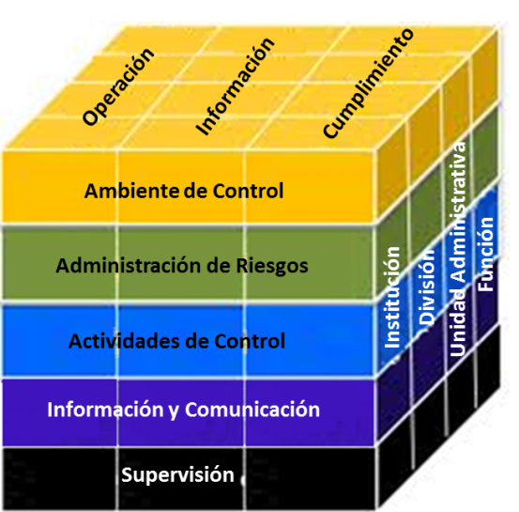
El Marco fortalece la relación directa entre los objetivos de la institución con los cinco componentes de control interno, los 17 principios, los puntos de interés y la estructura organizacional.
Los componentes de control interno proporcionan los elementos necesarios que debe cumplir una institución para alcanzar de mejor manera sus objetivos institucionales.
7

Slide 9
3. Importancia e Impacto para el Sector Público
Importancia:
Apoya el logro de los objetivos.
Fomenta la integridad y el combate a la corrupción.
Previene la materialización de riesgos que pueden afectar el logro de metas y objetivos.
Coadyuva a la obtención y presentación de información financiera y de operación en términos de confiabilidad y oportunidad.
8

Slide 10
Favorece el cumplimiento del marco legal y normativo.
Fortalece la transparencia y el proceso de rendición de cuentas.
Coadyuva a la salvaguarda de los recursos públicos.
9

Slide 11
Impacto:
Implementa y evalúa el Control Interno, en los procesos sustantivos y aquellos de apoyo relevantes, con base en los componentes, principios y puntos de interés del modelo COSO 2013.
Enfatiza el liderazgo de los Titulares de las instituciones, respecto de la implantación del Control Interno y el impulso a la Integridad.
Pone a disposición de las instituciones del sector público las mejores prácticas internacionales para que estén en posibilidades de autoevaluar el Control Interno y Administrar los Riesgos, incluyendo los de integridad.
10

Slide 12
Refuerza los programas de profesionalización en materia de Control Interno, Administración de Riesgos e Integridad.
Asigna y comunica a los servidores públicos de todos los niveles de la organización, en sus respectivos ámbitos de actuación, las responsabilidades inherentes al Control Interno y Administración de Riesgos, respecto del logro de los objetivos institucionales.
Facilita un panorama general a las instancias de fiscalización respecto de la efectividad del Sistema de Control Interno de las Entidades Fiscalizadas.
11

Slide 13
4. Guías y Herramientas Técnicas para el Fortalecimiento del Control Interno
El GTCI las emitirá y a la fecha se viene trabajando sobre lo siguiente:
Guía de Autoevaluación de Riesgos en el Sector Público.
Sistema Automatizado de Autoevaluación de Riesgos (SAAR).
Guía de Autoevaluación de Riesgos a la Integridad en el Sector Público.
Guía para Implementar un Programa de Promoción de la Integridad y Prevención de la Corrupción.
12

Slide 14
5. Acciones Relevantes que Genera para la Administración
Órgano de Gobierno. Supervisión general.
Titulares. Instruyen su establecimiento.
Mandos directivos. Lo implantan y supervisan continuamente.
Mandos medios y demás servidores públicos. Lo mantienen funcionando en sus respectivos ámbitos.
Auditores gubernamentales (OIC / Contraloría Interna / EFS). Evalúan la eficiencia de su funcionamiento.
13

Slide 15
6. Retos para su Implantación
Respaldo institucional de los más altos niveles de responsabilidad.
Concientizar sobre los beneficios del control interno en los niveles directivos de las instancias ejecutoras del gasto y los auditores internos.
Crear una cultura de Control Interno y Administración de Riesgos en todos los niveles de autoridad.
Considerar los temas de Control Interno y Administración de Riesgos en la planeación estratégica.
14

Slide 16
7. Pasos Siguientes para Armonizar el Marco Integrado de Control Interno para el Sector Público
Promover su adopción por los todos los miembros del SNF.
Realizar, por conducto del GTCI acciones de orientación y acompañamiento en su instrumentación
Difundir el Marco Integrado de Control Interno en los tres Órdenes de Gobierno, Poderes de la Unión y Órganos Constitucionales Autónomos.
Promover programas de sensibilización y capacitación en control interno, riesgos e integridad.
Establecer programas de trabajo para fortalecer el Control Interno e informar periódicamente la situación que guarda.
15

Slide 17
GRACIAS!!
Noviembre 2014

